Slide 1

Project Management
Tecniche di Europrogettazione
Elisabetta Boglich, PhD
Trieste, 23/03-30/04/2026

Slide 2
Analisi degli obiettivi
L’analisi delle problematiche, come abbiamo visto, descrive gli aspetti negativi della situazione esistente. L’analisi degli obiettivi, invece, presenta gli aspetti positivi della situazione desiderata per il futuro. Quest’analisi implica la riformulazione delle problematiche in obiettivi raggiungibili.

Slide 3
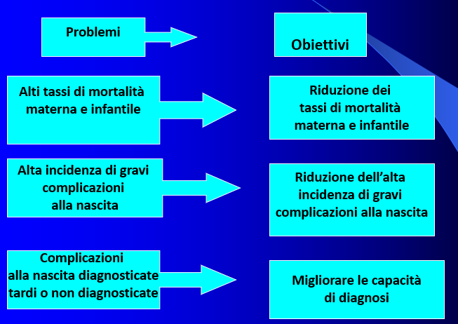
Analisi degli obiettivi
Trasformare i problemi in obiettivi

Slide 4
Trasformare i problemi in obiettivi
L’albero degli obiettivi può essere pensato come lo specchio positivo dell’Albero dei Problemi, dove al rapporto di causa-effetto tra i problemi si sostituisce quello di “mezzi per ottenere lo scopo”, i cui l’Obiettivo è il mezzo per risolvere il problema.
Una volta completato, l’Albero degli Obiettivi fornisce un quadro esauriente della situazione futura desiderata.

Slide 5
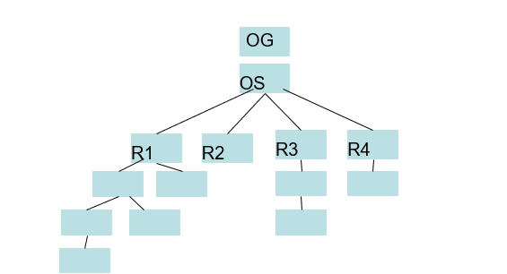
Trasformare i problemi in obiettivi
Tradurre i problemi e le cause nella loro soluzione (ovvero la descrizione del problema risolto) verificando l’esistenza di eventuali sovraproblemi.

Slide 6
Analisi della strategia di intervento
Il momento finale della fase di analisi riguarda la selezione della strategia (o strategie) che sarà usata per raggiungere gli obiettivi preposti. L’Analisi delle strategie serve a decidere quali obiettivi saranno inclusi NEL progetto e quali ne resteranno FUORI, quale sarà l’Obiettivo specifico del progetto e quali ne saranno gli Obiettivi Generali.

Slide 7
Analisi della strategia di intervento
Secondo l’ampiezza degli scopi di un programma e della mole di lavoro da intraprendere, l’Analisi delle Strategie permetterà di definire il tipo di progetto.
Esso potrà variare da un progetto di intervento specifico ad un programma complesso costituito da un grosso numero di progetti.

Slide 8
Analisi della strategia di intervento
Identificazione
Formulazione
del problema
del problema
Valutazione
Reperimento
Risorse
Identificazione
Formulazione
Esecuzione
del problema
del problema
Identificazione
Formulazione
del problema
del problema
Valutazione
Reperimento
Reperimento
Risorse
Valutazione
Risorse
Esecuzione
Esecuzione

Slide 9

Il Quadro Logico
La logica del QL si esprime in una matrice che ne è il prodotto. La matrice racchiude la logica d’intervento del progetto e ne descrive le condizioni pertinenti ed i possibili rischi inerenti alla logica scelta. Il QL definisce le funzioni del progetto, le risorse necessarie e le responsabilità di gestione.

Slide 10
La matrice del Quadro Logico
Intervento
Indicatori
Fonti
Ipotesi/rischi
Obiettivi
Impatto
generali
Obiettivo
Effetto
specifico
Risultati
/
Effetto
deliverables
Attività
Mezzi
Costi
Precondizioni

Slide 11

Percorso logico se….allora
Intervento
Indicatori
Fonti
Ipotesi/rischi
Obiettivi
generali
Obiettivo
specifico
Risultati
/
deliverables
Attività
Mezzi
Costi
Precondizioni

Slide 12
Strategia di intervento
Intervento
Indicatori
Fonti
Ipotesi/rischi
Obiettivi
generali
Obiettivo
specifico
Risultati
/
deliverables
Attività
Mezzi
Costi
Precondizioni

Slide 13

Il Quadro Logico
Il QL di per sé non garantisce il successo di un progetto;
Il metodo del QL ha bisogno di tempi lunghi e richiede notevole preparazione;
Il QL fornisce uno strumento di controllo della logica interna del progetto ed assicura che le attività, i risultati e gli obiettivi siano interconnessi.

Slide 14

Il Quadro Logico
Il QL consiste in una tabella o matrice composta da quattro colonne e, nel formato base, quattro righe;
Nelle colonne si individua ciò che il progetto intende fare, si chiariscono i rapporti causali e si specificano le condizioni e le incertezze che esulano dal controllo della gestione diretta del progetto;
Nelle righe ci si riferisce alla misurazione degli effetti del progetto definiti con indicatori-chiave e mezzi di verifica, e alle risorse utilizzate.

Slide 15

Obiettivi: i diversi livelli
Gli obiettivi selezionati dall’Albero degli Obiettivi per essere inclusi nel progetto sono trasposti nella prima colonna della matrice: essi definiscono la logica di intervento del progetto.
E’ importante in questa fase distinguere correttamente i livelli degli obiettivi:
Obiettivi Generali (OG)
Obiettivo Specifico (OS)
Risultati attesi
Attività

Slide 16

Obiettivi generali
Obiettivi generali o strategici
Rispondono alla domanda «Perché?»;
Descrivono il motivo del progetto;
Sono definiti a medio/lungo termine;
Perseguiti, il progetto contribuisce a…;
Possono essere più di uno, ma comunque in numero limitato (3-5)
Sono espressi come descrizione dello stato che si vuole raggiungere.

Slide 17
Obiettivi generali
Obiettivi generali o strategici
Descrivono l’importanza per la società in generale dei benefici di lunga durata per i gruppi beneficiari, e benefici più generali per gli altri gruppi;
Connettono il programma alle politiche regionali/settoriali dell’UE e del governo/organizzazione con cui si collabora;
Non saranno raggiunti dal solo e singolo progetto in questione ma richiederanno l’impatto di altri programmi e progetti.

Slide 18
Obiettivi specifici
Risponde alla domanda «Cosa?»;
Descrive il cambiamento indotto dal progetto, è espresso al presente;
E’ la descrizione del problema risolto;
E’ definito a breve/medio termine;
E’ uno;
Deve essere raggiunto al termine del progetto;
E’ espresso come descrizione dello stato che si vuole raggiungere

Slide 19
Risultati attesi e attività
I risultati attesi rappresentano i servizi che il progetto deve offrire al gruppo destinatario scelto;
Le attività sono i modi i cui i beni e servizi saranno distribuiti nell’ambito del progetto.

Slide 20

Risultati/deliverables
Prodotti tangibili generati dalle attività del progetto e necessari al raggiungimento dell’obiettivo specifico;
≠ obiettivi
≠ outputs
sono prodotti intermedi, meramente strumentali alla produzione dei risultati es. project meetings;
NB: il team è responsabile del raggiungimento dei risultati!

Slide 21

Attività/workplan
Azioni che il team realizza per generare i risultati necessari al raggiungimento dell’obiettivo specifico;
Sequenza cronologica ed indicazione degli inputs necessari (Gantt chart).

Slide 22
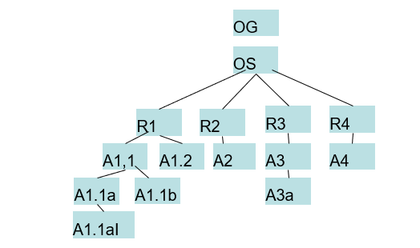
Dagli obiettivi alle attività
Valuto diverse opzioni e strategie e scelgo quella che rappresenta il miglior rapporto costi/benefici.

Slide 23

Esercizio: scopri gli errori obiettivo specifico o no?
Promuovere la cultura scientifica tra i giovani
Si contribuirà al raggiungimento degli obiettivi di Kyoto
Il tempo medio di attesa al call center è di 25 secondi
Si accrescerà del 25% gli investimenti in energie rinnovabili in FVG entro il 2030
Si aumenterà l’occupazione e la competitività delle imprese del FVG

Slide 24
Esercizio 2 – definite l’obiettivo specifico dei seguenti problemi
Il campo è infestato da parassiti
Il tasso di disoccupazione giovanile della città di Monteverde è pari al 17%
I bambini delle scuole primarie non mangiano frutta e verdura

Slide 25

Indicatori oggettivamente verificabili (IOV)
Gli indicatori sono una misura qualitativa o quantitativa del raggiungimento di un risultato o di un obiettivo condivisa dalle parti in causa;
Sono la base del controllo e della valutazione;
Indicano come misurare il successo del progetto;
Aiutano a specificare obiettivi e risultati (se non sono misurabili, è un problema);
Indicano il target su cui intervenire per vedere se un obiettivo è raggiunto.

Slide 26
Indicatori oggettivamente verificabili (IOV)
Per indicatore si intende un fattore o una variabile quantitativa o qualitativa che fornisce un mezzo semplice e affidabile per misurare il raggiungimento dei risultati di un’azione.
In pratica, un indicatore è ciò che si può osservare nella realtà, nel momento in cui si realizza il progetto e/o un’azione di esso.
Per far ciò va definita:
una variabile, e cioè quale aspetto o condizione andare a verificare (il “cosa”);
un target-group, e cioè il territorio o la popolazione di riferimento rispetto alla quale verificare la variabile (“dove”);

Slide 27
Indicatori oggettivamente verificabili (IOV)
• un tempo di verifica, e cioè il momento in cui ha senso effettuare la verifica (“quando”);
• un valore di riferimento (“quanto”), vale a dire di quanto la variabile deve aumentare o diminuire o che valore deve assumere per poter dimostrare che l’obiettivo, le realizzazioni e i prodotti di progetto siano stati raggiunti.

Slide 28

Tipi di indicatori
Le tipologie di indicatori saranno:
Per gli obiettivi generali: indicatori di impatto, che dipenderanno non solo da quanto realizzato dal singolo progetto ma anche da altri fattori, misurando un cambiamento di lungo termine;
Per l’obiettivo specifico e i risultati: indicatori di effetto diretto o di outcome;
Per le attività: indicatori di realizzazione;
Utile inserire sempre anche il soddisfacimento dei beneficiari.

Slide 29
Tipi di indicatori
Gli indicatori possono essere quantitativi o qualitativi.
Per i quantitativi, la variabile potrà essere espressa in termini assoluti o percentuali, indicando anche il dato iniziale, oltre quello a cui si vuole giungere.
Per i qualitativi, andrà identificata una variabile che misuri la percezione dei miglioramenti, dei cambiamenti e dei benefici raggiunti. Questi andranno verificati attraverso strumenti quali indagini sul campo, interviste ai beneficiari, ecc., che andranno valorizzati nella colonna “fonti e mezzi di verifica”. Il Quadro Logico, infatti, richiede non solo la fonte di verifica dell’indicatore, ma anche il metodo utilizzato per raccogliere i dati.

Slide 30

Indicatori: requisiti
Si devono scegliere tanti indicatori quanti sono necessari e sufficienti a misurare il raggiungimento di un determinato risultato o obiettivo.
Gli indicatori devono avere le seguenti caratteristiche:
Praticità
Indipendenza
Pertinenza
Obiettività

Slide 31
Indicatori Smart
Simple
Measurable
Achievable
Relevant
Time related

Slide 32

Indicatori QQT
Una volta identificato un indicatore, esso deve essere elaborato per includere brevi informazioni di quantità, qualità e tempo (QQT) e luogo.
Quantità: quanto?
Qualità: di che tipo?
Tempo: quando?

Slide 33

Assicurare la specificità degli IOV
Obiettivo specifico: migliorare le condizioni di salute
Qualità: (che cosa descrive?): riduzione dei tassi di mortalità;
Gruppo destinatario (chi?): riduzione dei tassi di mortalità infantile….;
Luogo (dove?): nella provincia del nord-est;
Quantità (quanto?): da X a Y;
Tempo (in quanto tempo?): entro il 2030.

Slide 34

Fonti di verifica (FdV)
Le fonti di verifica sono la metodologia con la quale si misureranno gli indicatori.
La raccolta dei dati deve essere affidabile ed efficiente (deve avvenire in tempi e costi accettabili).
Bisogna specificare:
Chi
Cosa
Dove
Come
Quando
Il sistema di monitoraggio può divenire una parte del progetto e deve essere comunque prevista in modo dettagliato.

Slide 35
Fonti secondarie
Dati prodotti da terzi che esistono indipendentemente dal progetto (statistiche ufficiali, rapport di settore, dati contabili e fiscali, monitoraggi di agenize ufficiali, ecc.).
Costano poco e sono facilmente reperibili;
Escono spesso in ritardo;
Sono imparziali;
Spesso non sono del tutto pertinenti.

Slide 36
Fonti primarie
Rilevazioni strumentali, questionari, studi, rilevazioni interne, ecc.;
Sono specifiche rispetto al progetto e agli indicatori;
Possono richiedere costi e tempi elevati;
In alcuni casi metodi di stima possono essere accettati, ma la metodologia deve essere esplicitata ed essere credibile.

Slide 37
Esercizio: trova gli indicatori e specifica le fonti
Aumentata occupazione in FVG
Maggiore interesse dei giovani verso le materie scientifiche
Maggiore efficacia del farmaco X antitumorale
Accresciuta competitività aziendale
Riduzione dell’impatto ambientale della fabbrica di vernici Y

Slide 38
Grazie per l’attenzione!
Elisabetta Boglich Perasti, PhD
elisabetta.boglich@dispes.units.it

Slide 39

Bibliografia
Project Cycle Management
Manuale per la formazione
Formez –“Strumenti”
Project Cycle Management: Manual
European Commission, Europeaid Co-operation
Office, General Affairs, Evaluation, March 2001
https://op.europa.eu/it/publication-detail/-/publication/58c406ab-f247-47df-8d77-a7b003e00faf

Slide 40
Bibliografia
Presidenza del Consiglio dei Ministri, Dipartimento della Funzione Pubblica, FORMEZ PA, Project Cycle Management e Project Management, Novembre 2017, scaricabile da:
https://fondistrutturali.formez.it/content/testi-corso-project-cycle-management-e-project-management.html
Project Cycle Management
Corso di ‘Tecniche di progettazione europea’
Dr. Fabio Tomasi
Consorzio per l’Area di Ricerca Scientifica e Tecnologica di Trieste – Area Science Park

